Slide 1
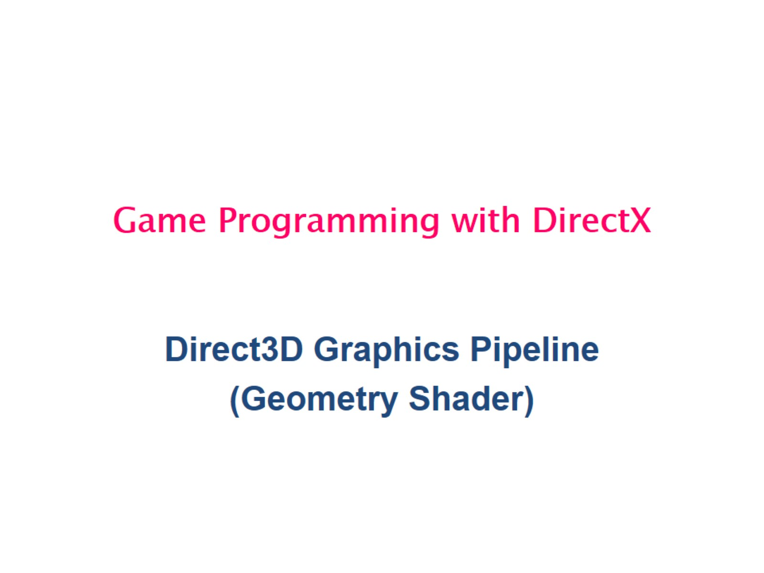
Game Programming with DirectX

Slide 2
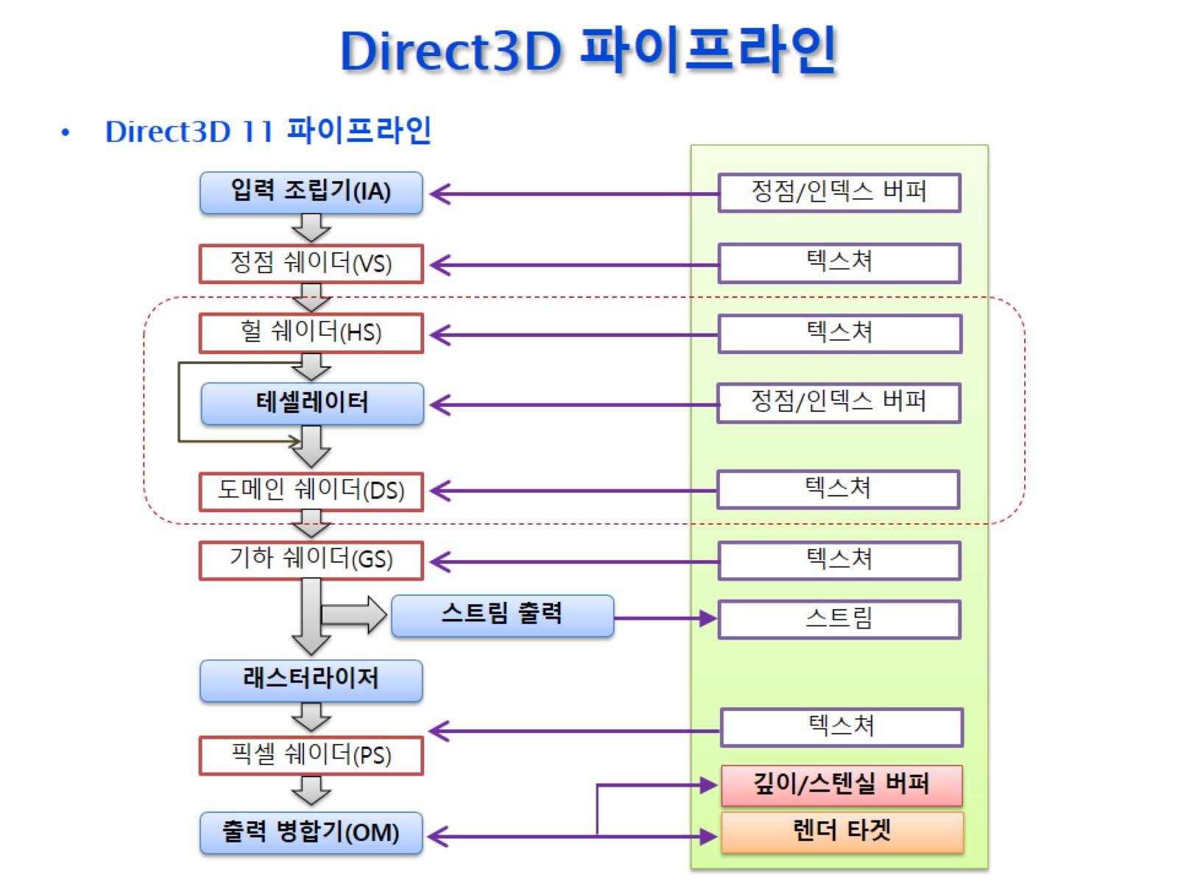
Direct3D 파이프라인

Slide 3
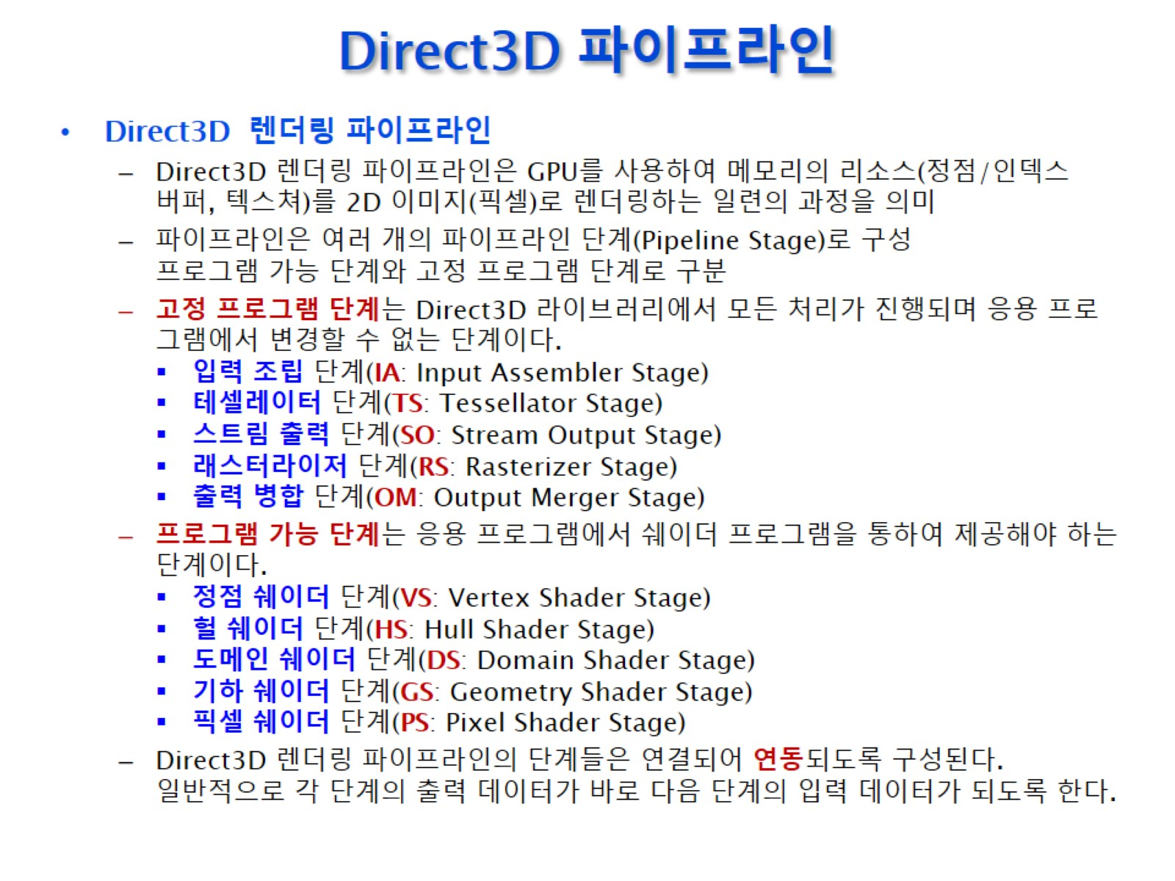
Direct3D 파이프라인

Slide 4
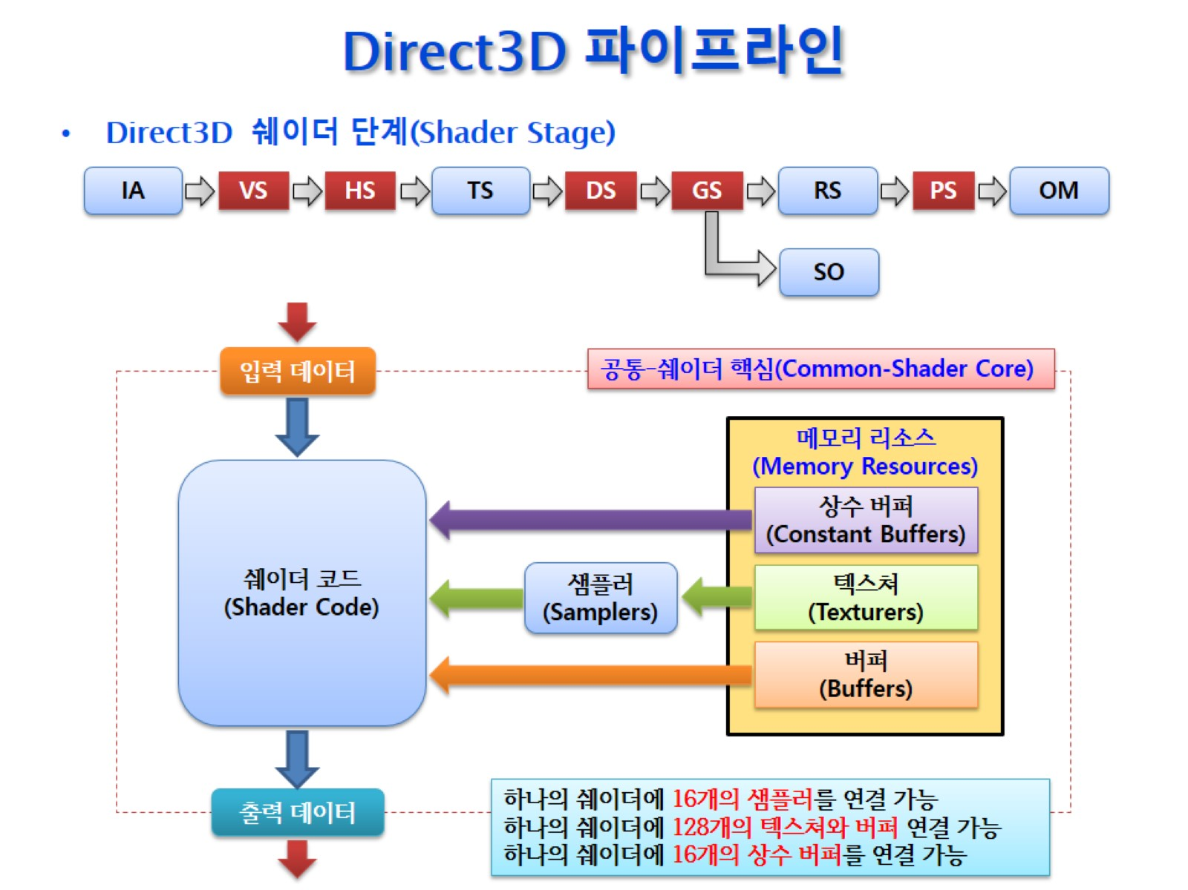
Direct3D 파이프라인

Slide 5
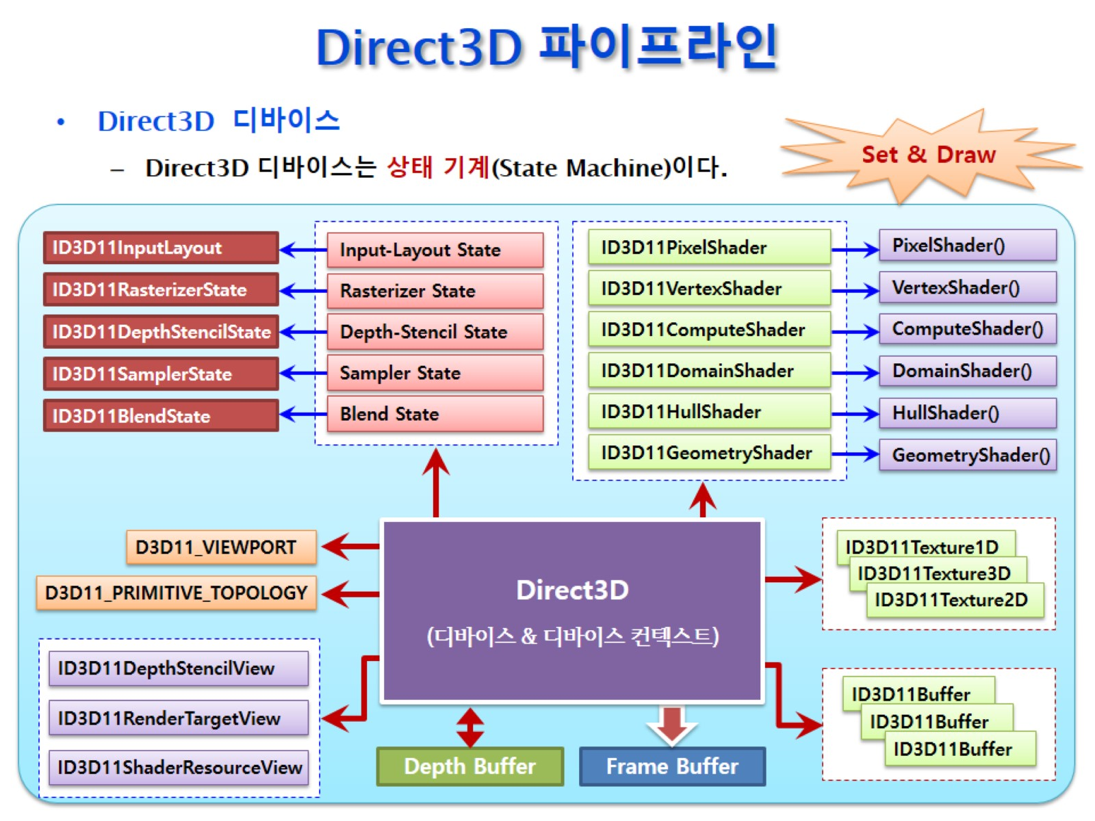
Direct3D 파이프라인

Slide 6
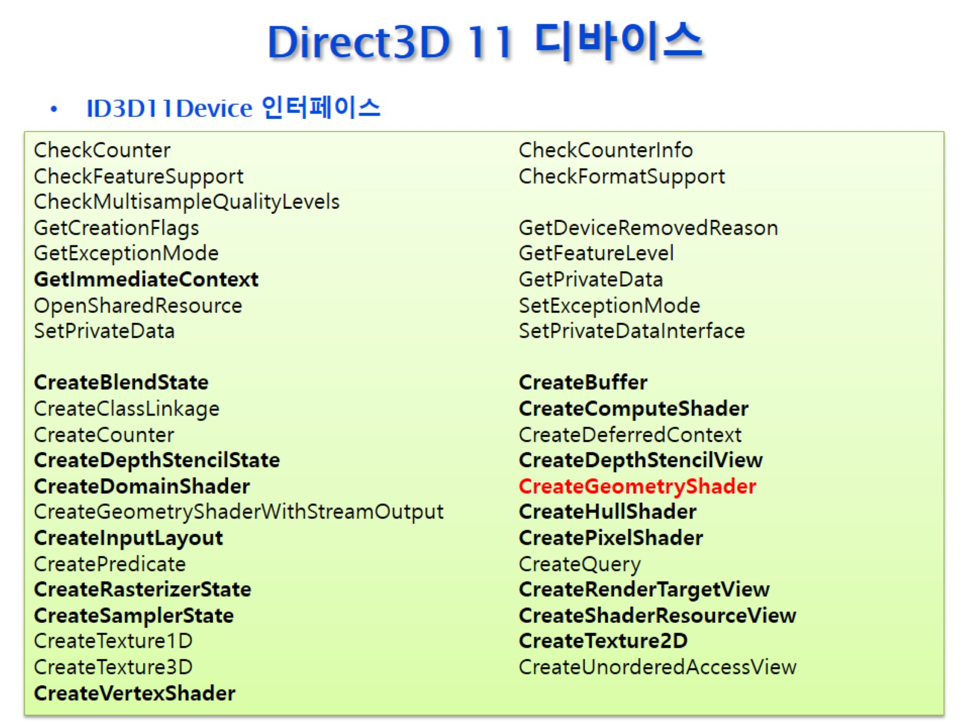
Direct3D 11 디바이스

Slide 7
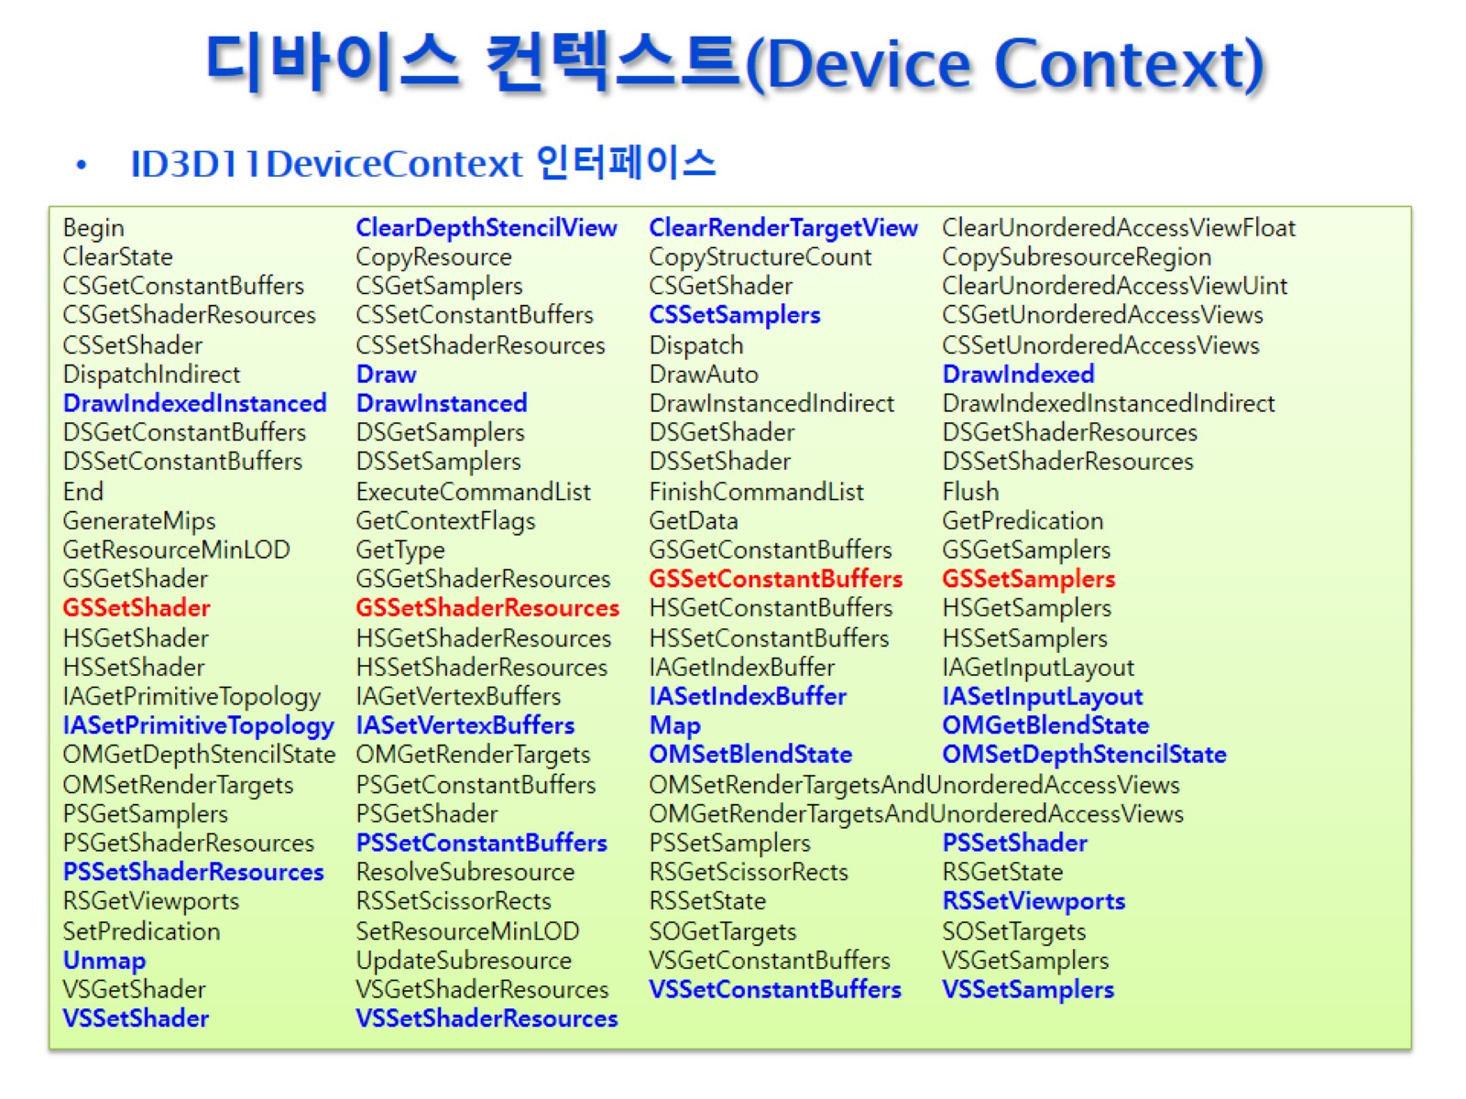
디바이스 컨텍스트(Device Context)

Slide 8
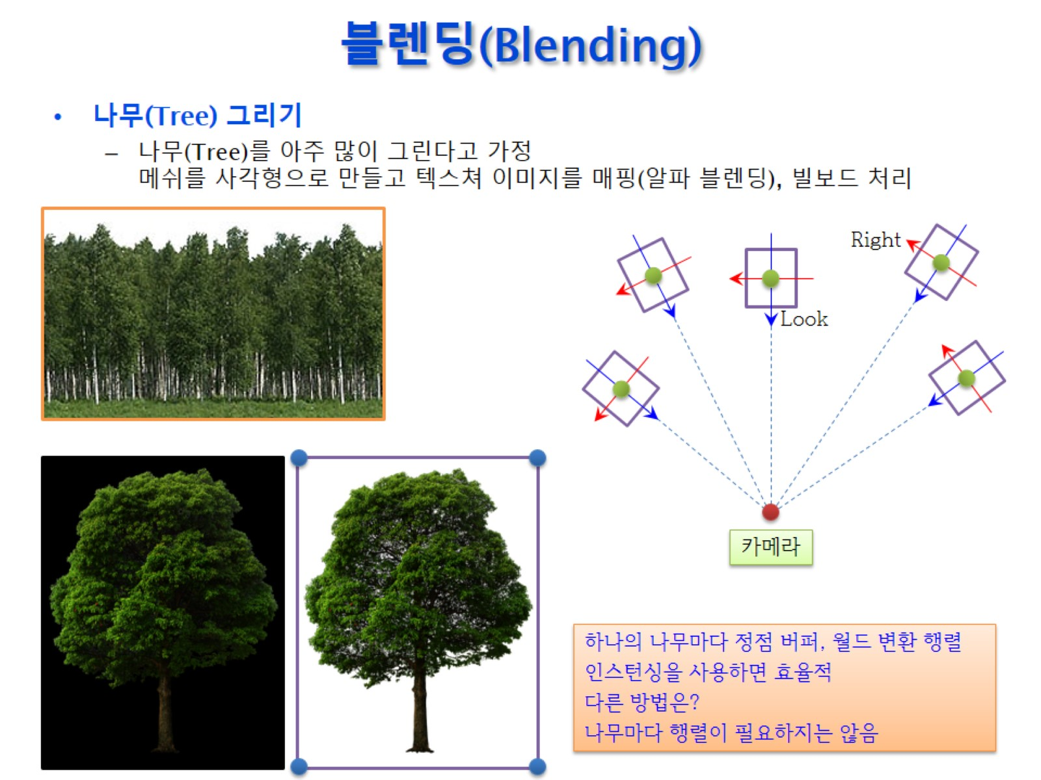
블렌딩(Blending)

Slide 9
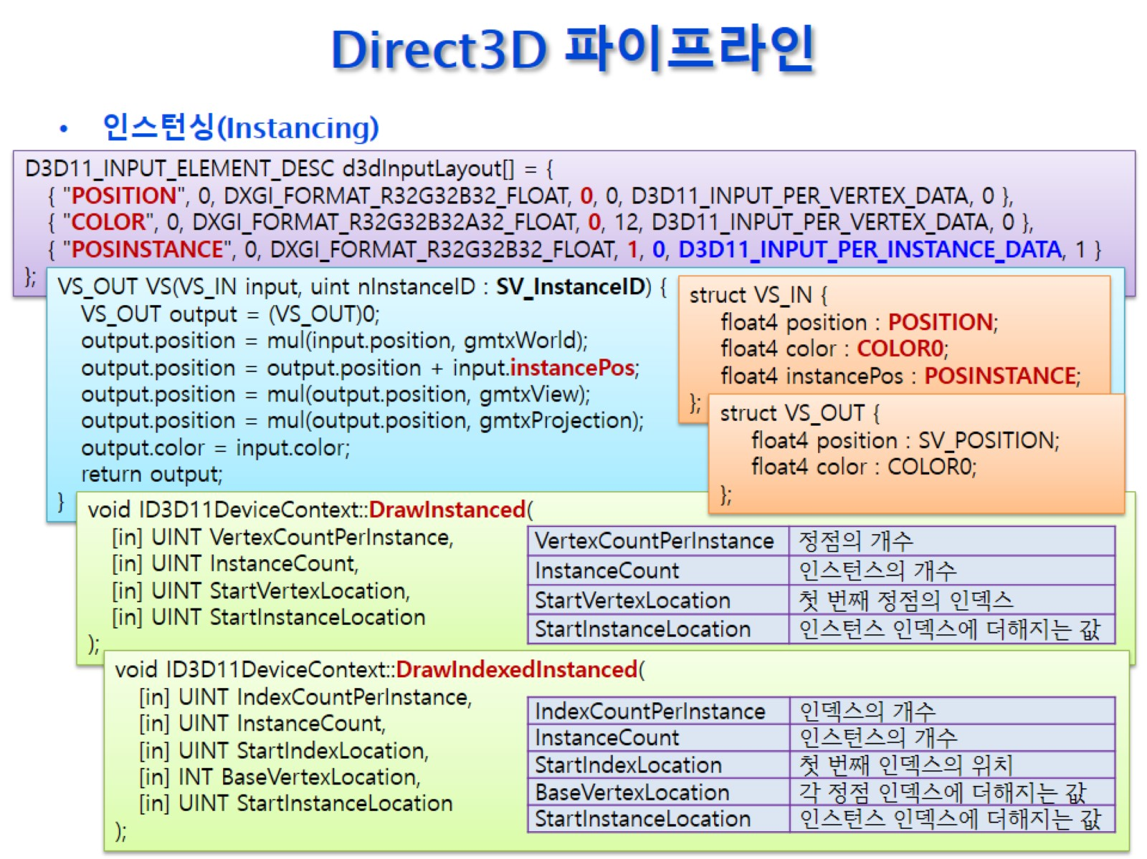
Direct3D 파이프라인

Slide 10
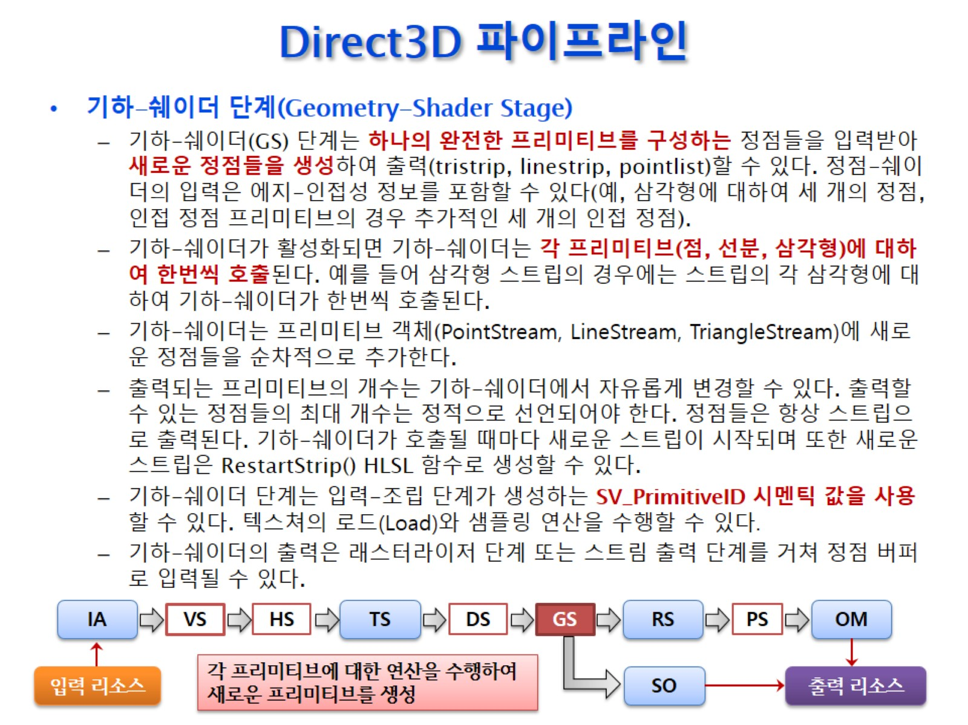
Direct3D 파이프라인

Slide 11
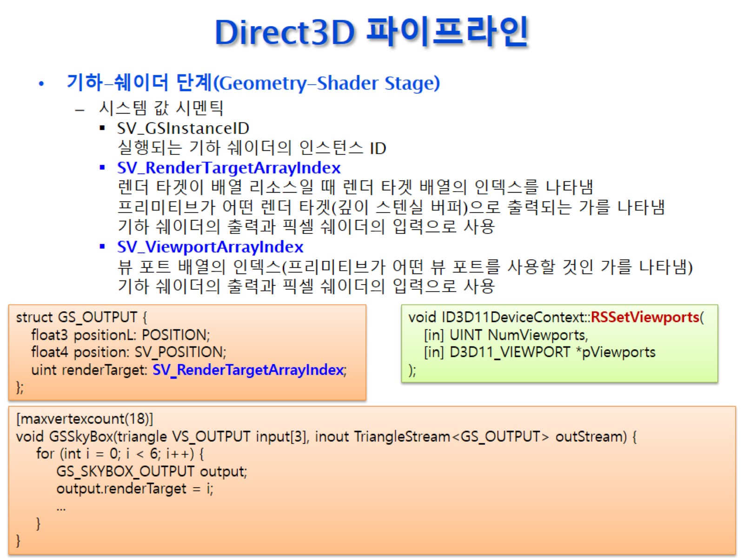
Direct3D 파이프라인

Slide 12
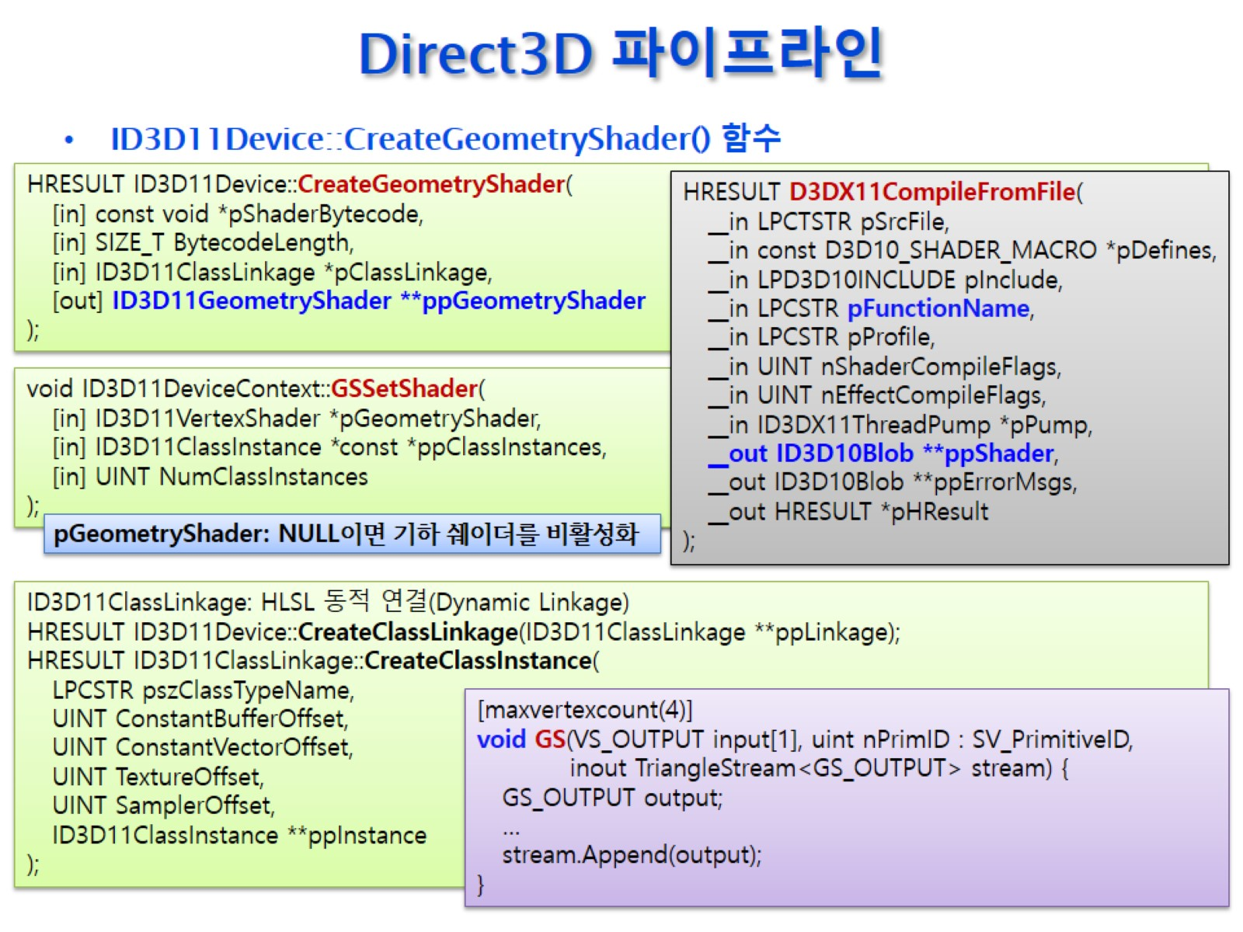
Direct3D 파이프라인

Slide 13
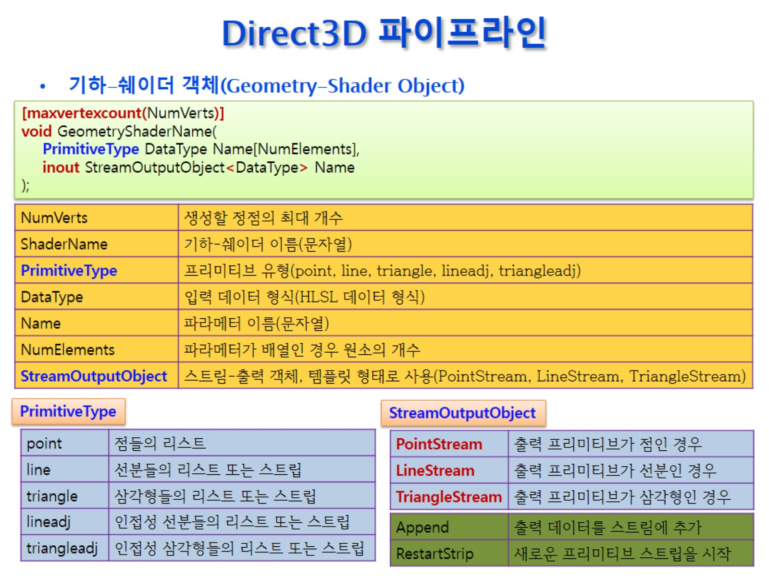
Direct3D 파이프라인

Slide 14
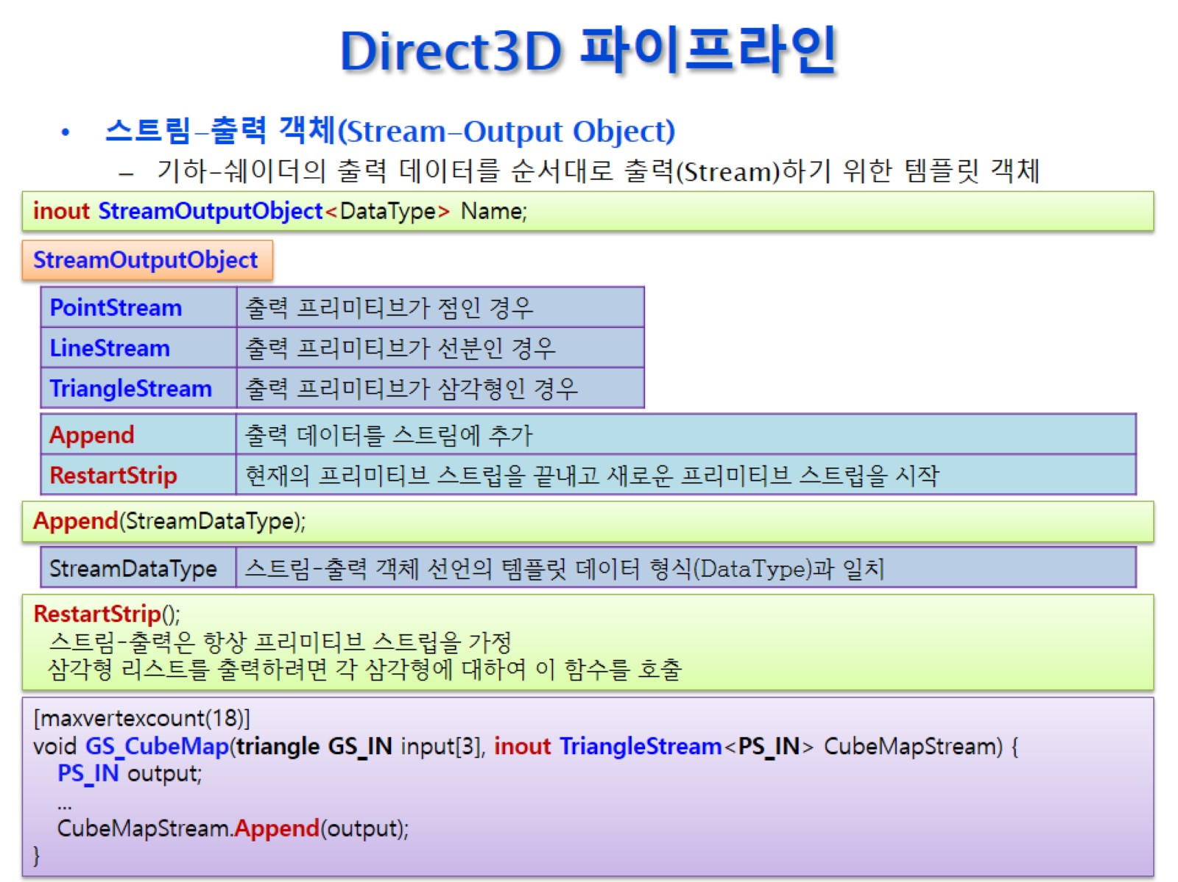
Direct3D 파이프라인

Slide 15
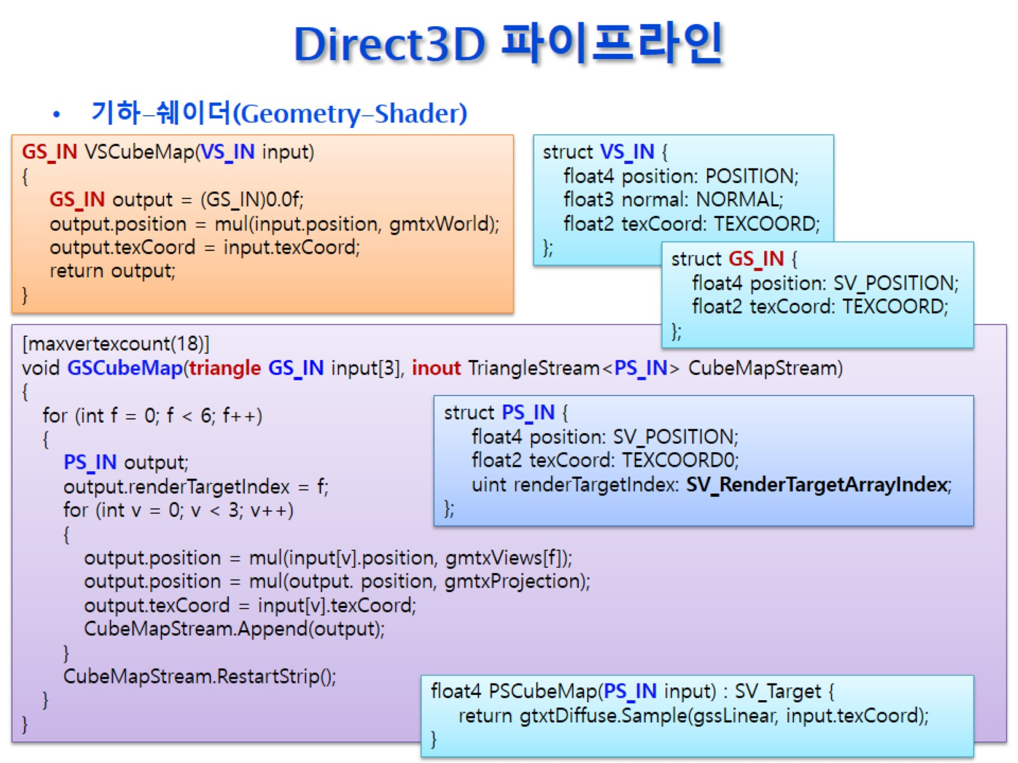
Direct3D 파이프라인

Slide 16
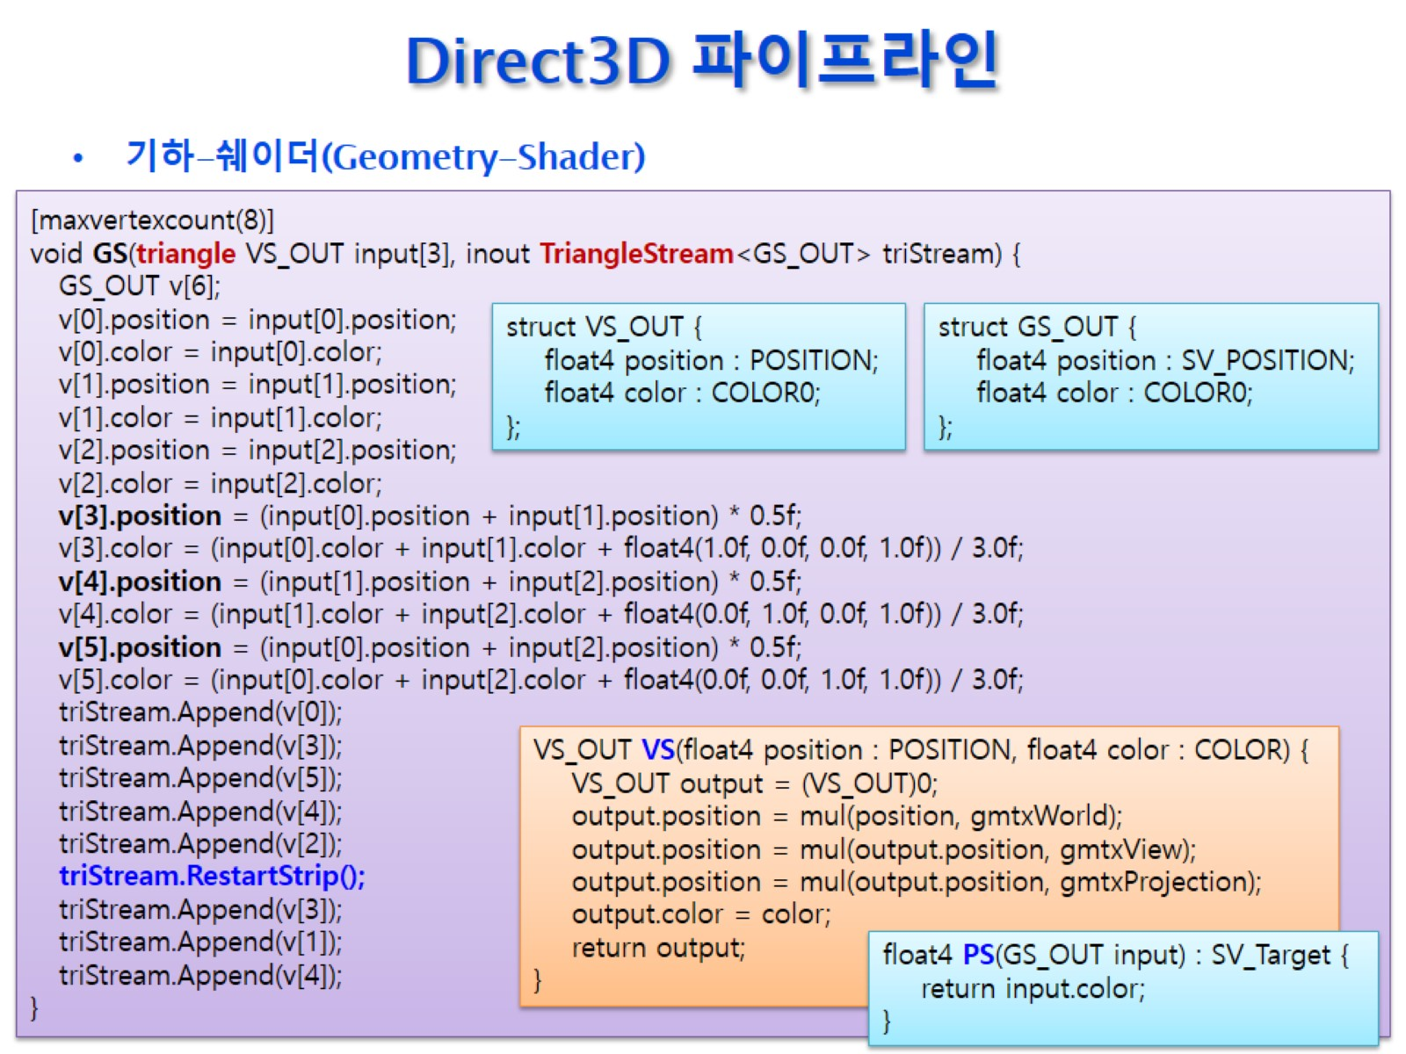
Direct3D 파이프라인

Slide 17
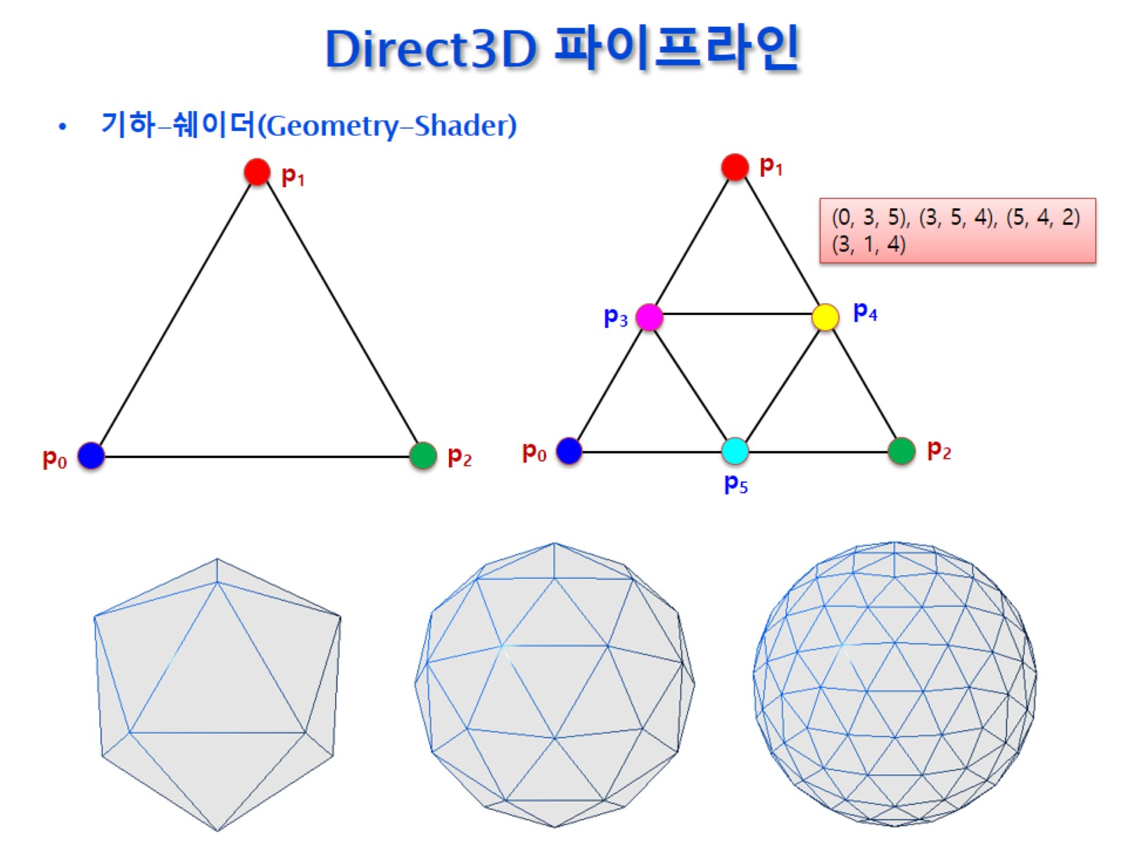
Direct3D 파이프라인

Slide 18
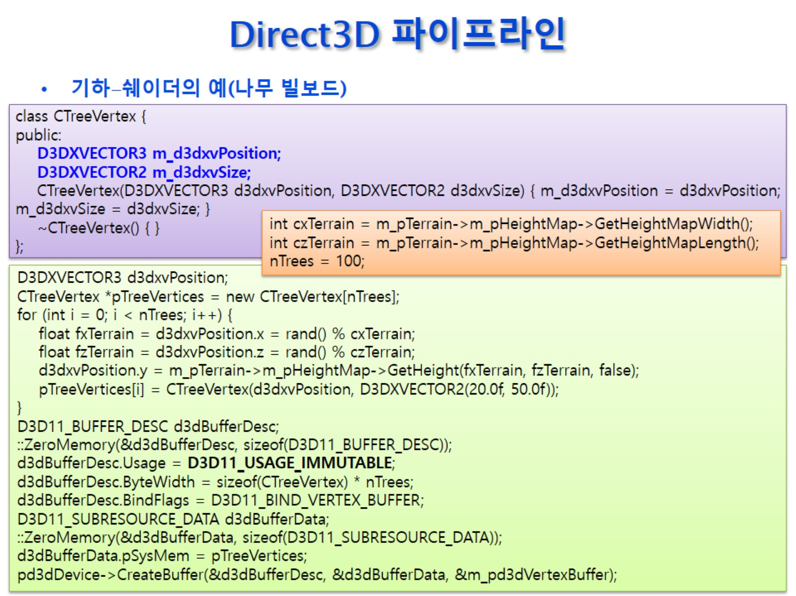
Direct3D 파이프라인

Slide 19
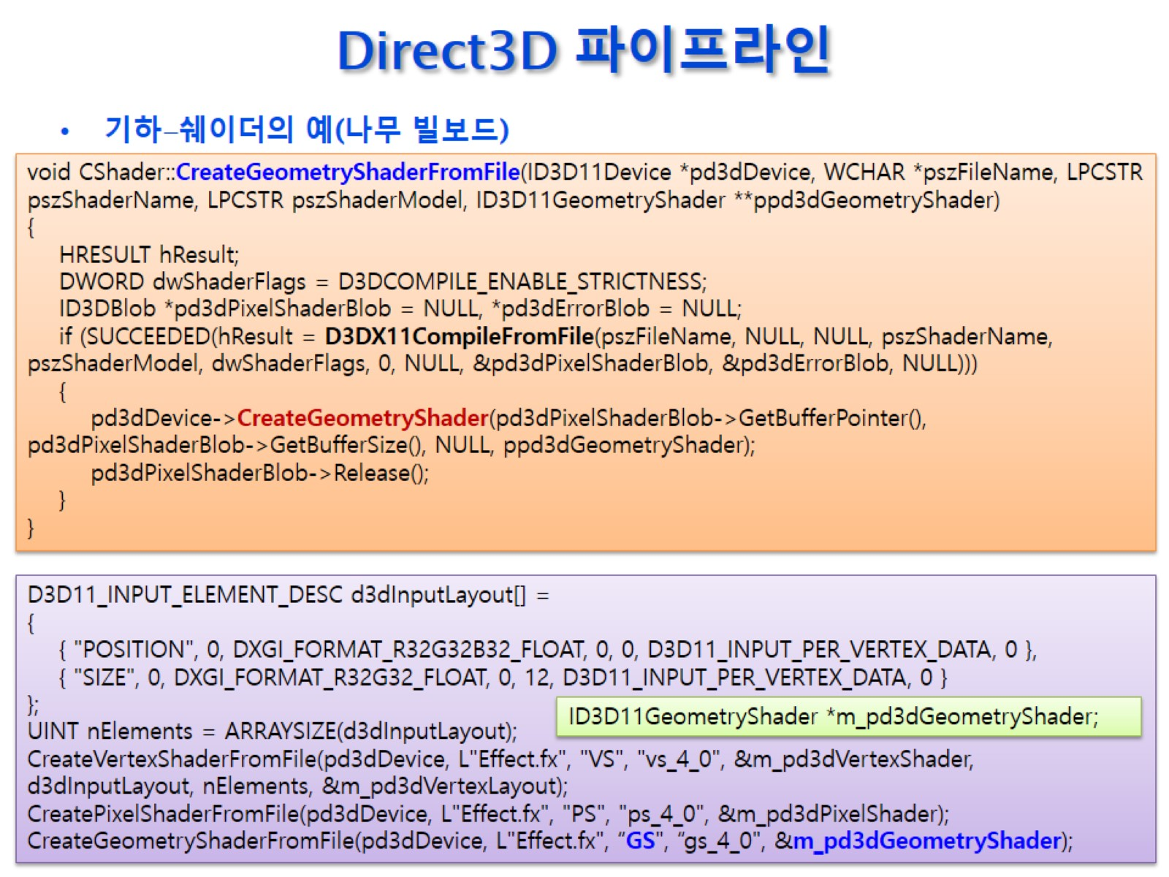
Direct3D 파이프라인

Slide 20
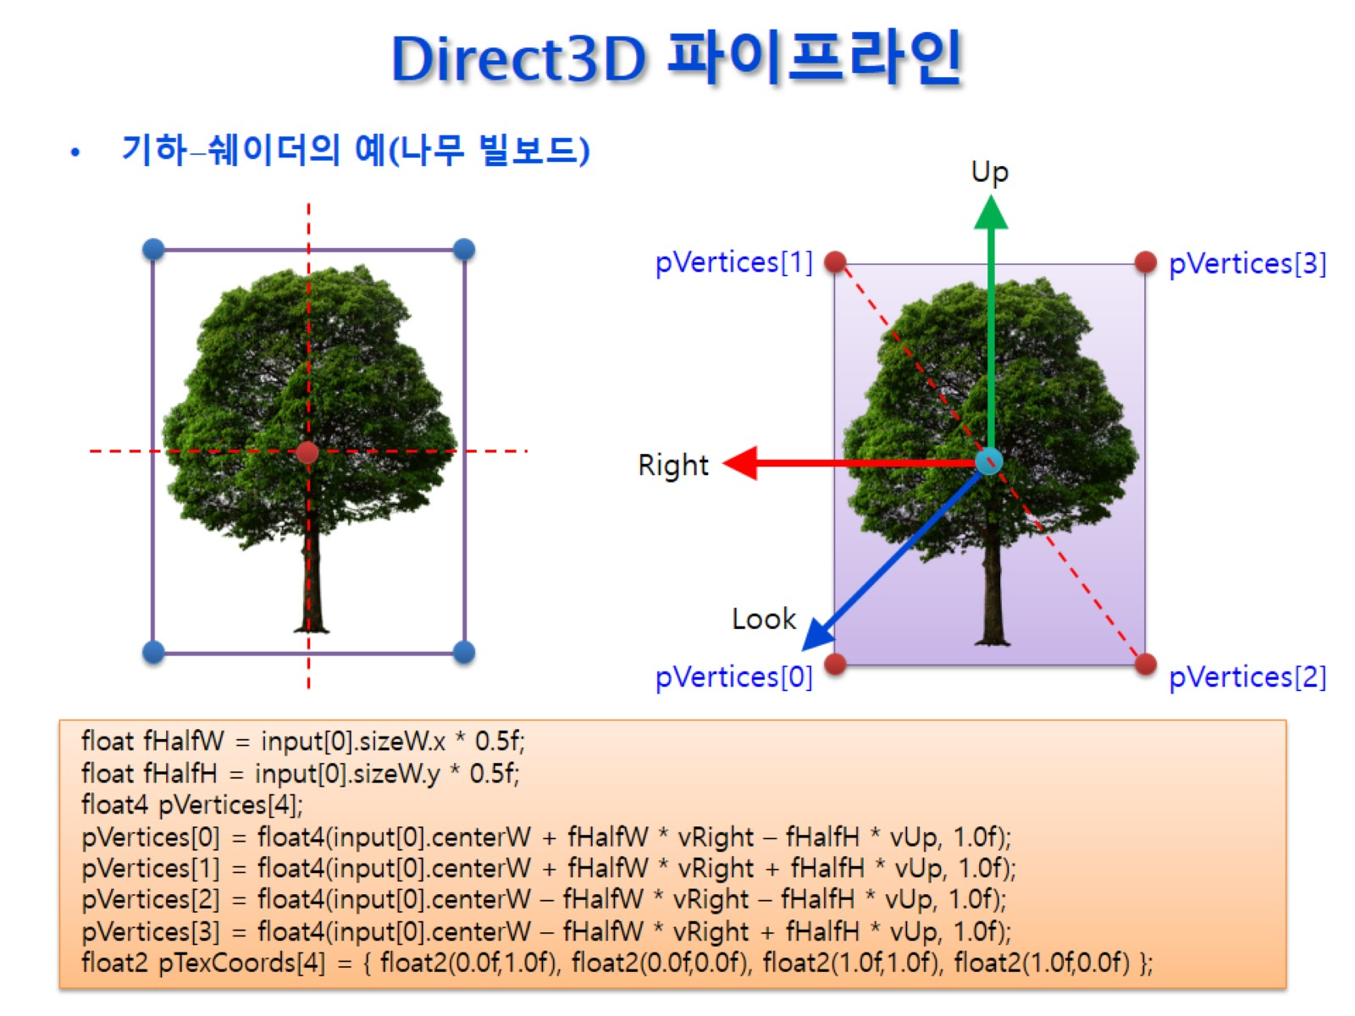
Direct3D 파이프라인

Slide 21
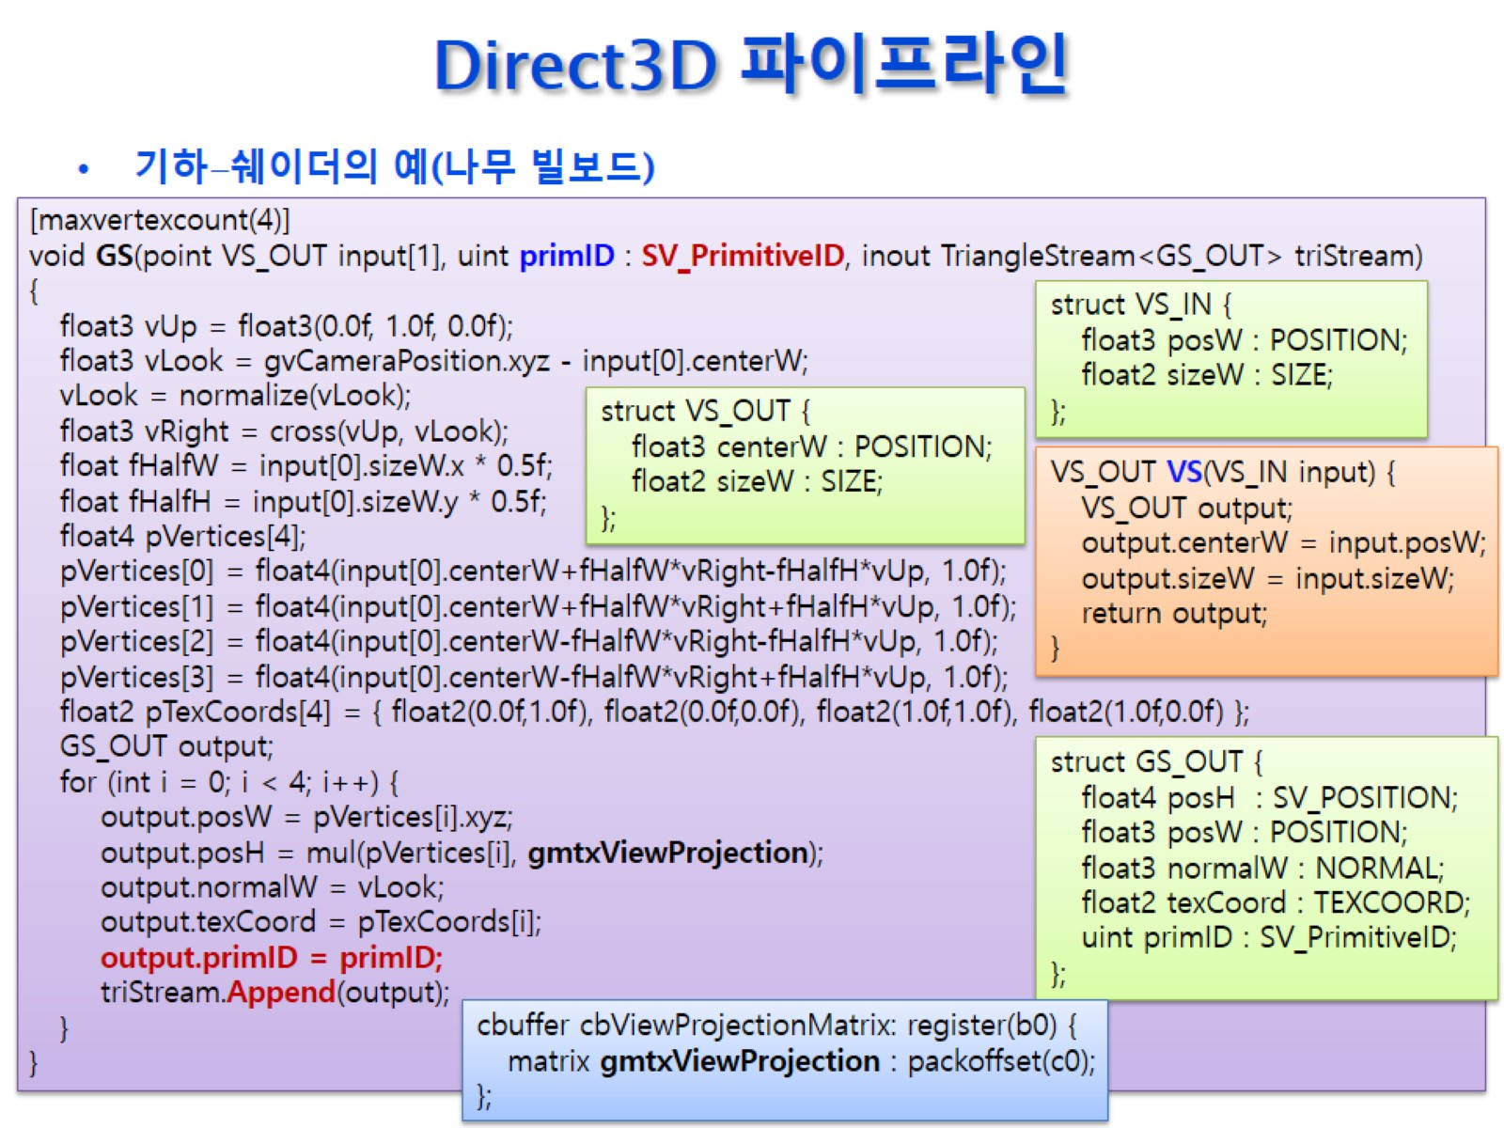
Direct3D 파이프라인

Slide 22
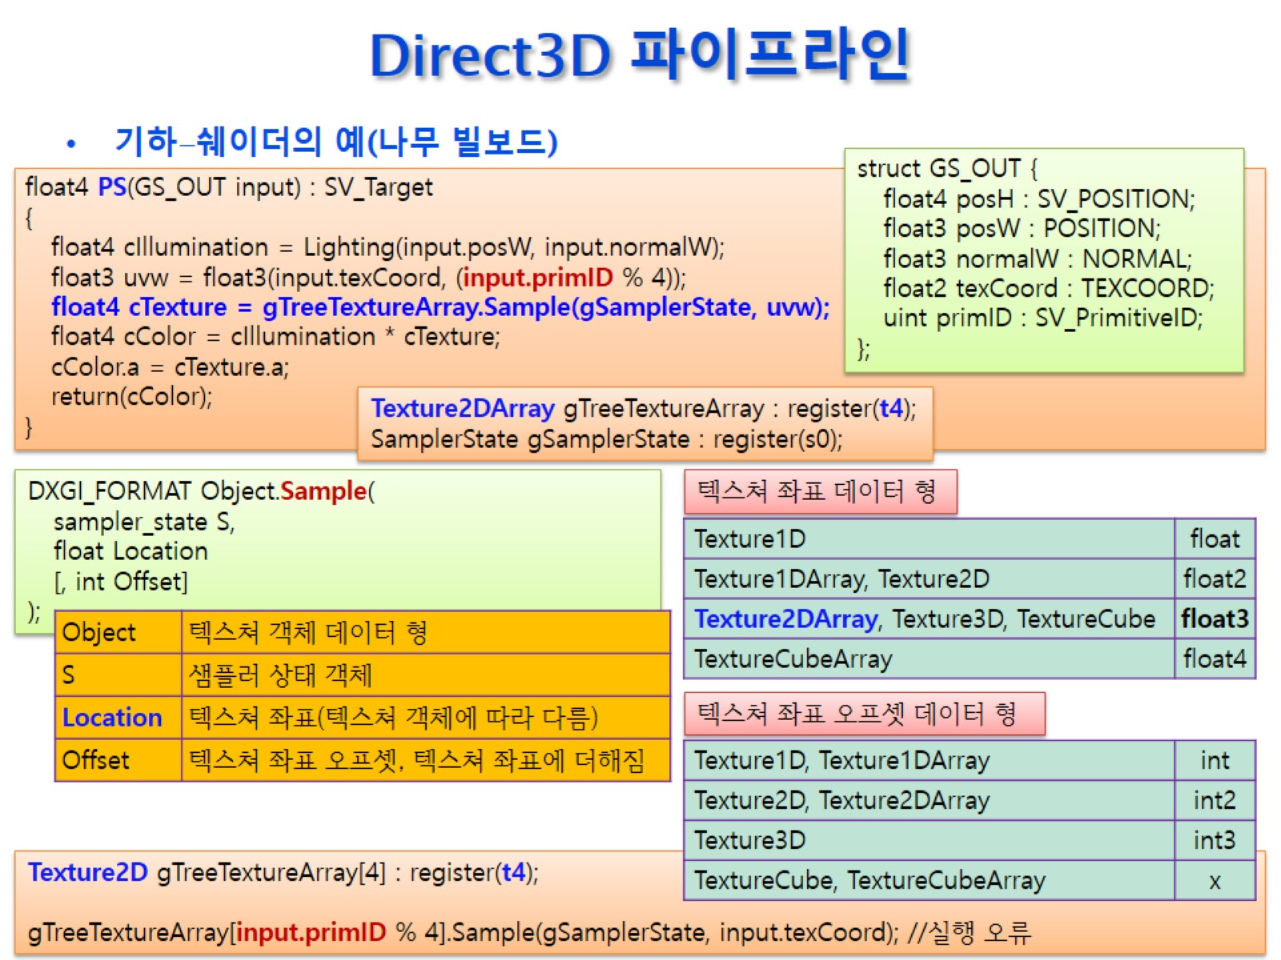
Direct3D 파이프라인

